Slide 1

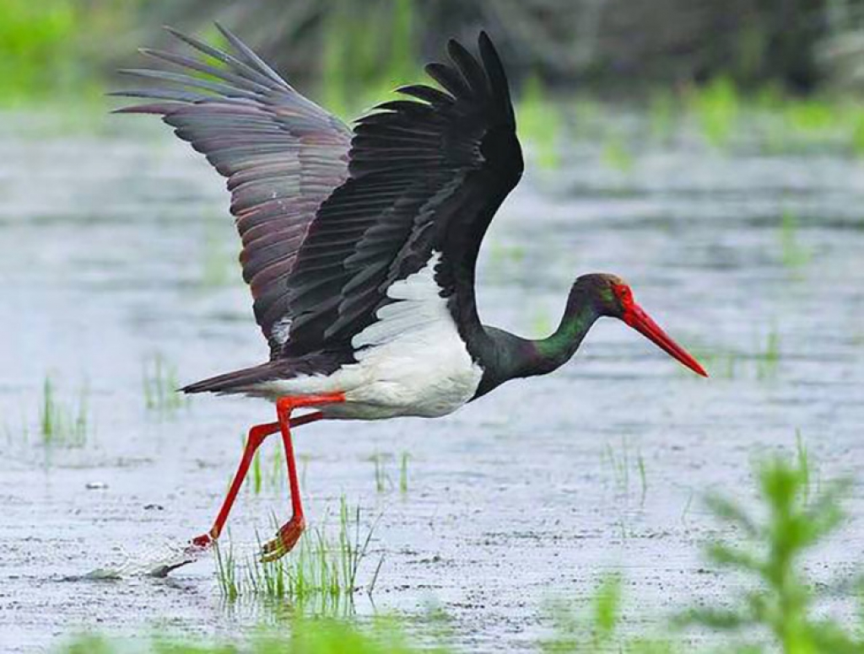
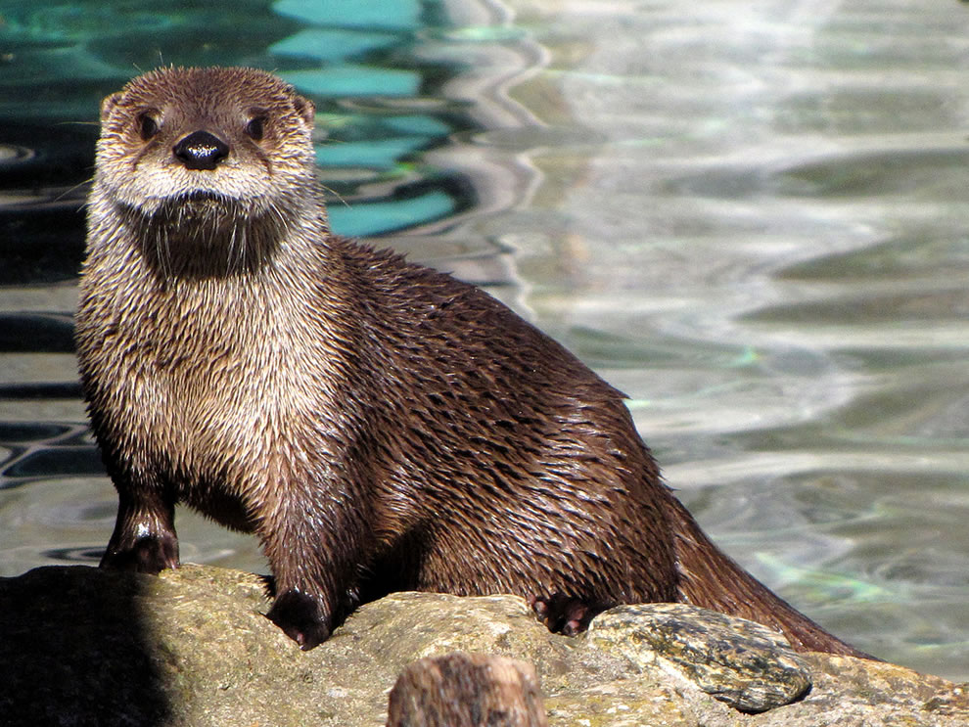
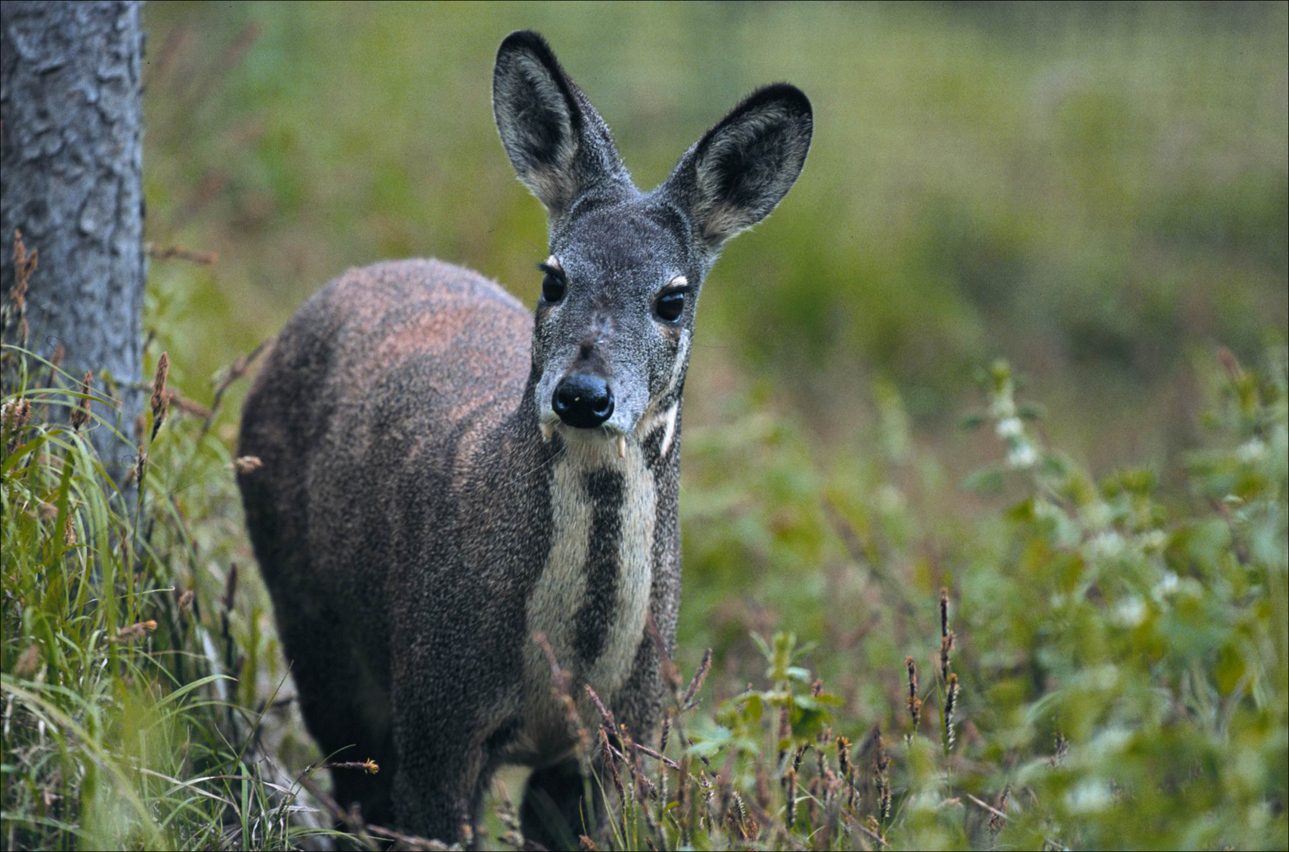
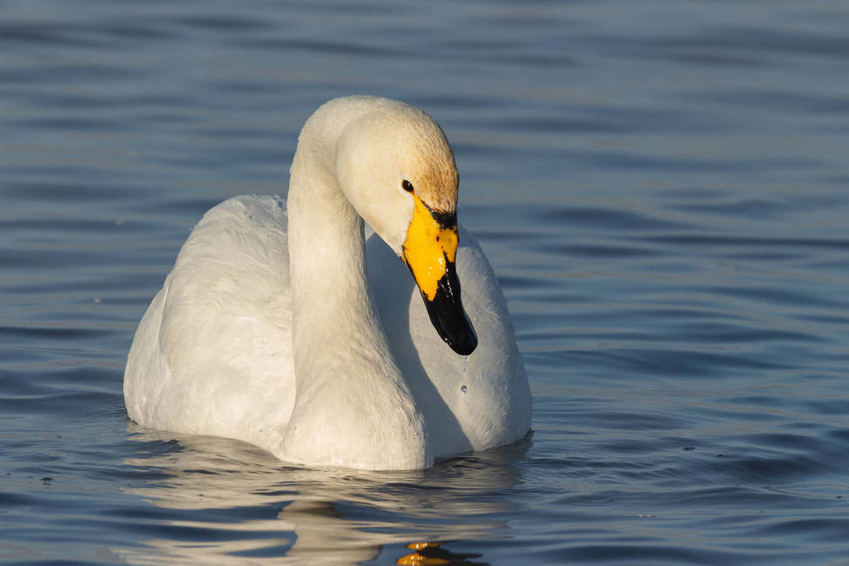
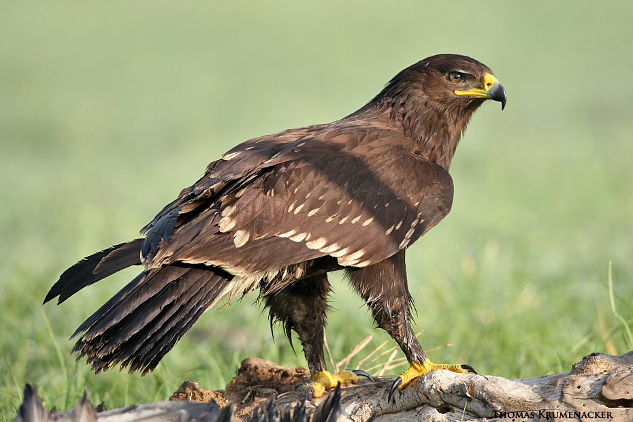
«Красная книга Кузбасса»
Автор – составитель:
О.В. Багаутдинова,
воспитатель
МБДОУ «Детский сад №26 «Журавушка»

Slide 2
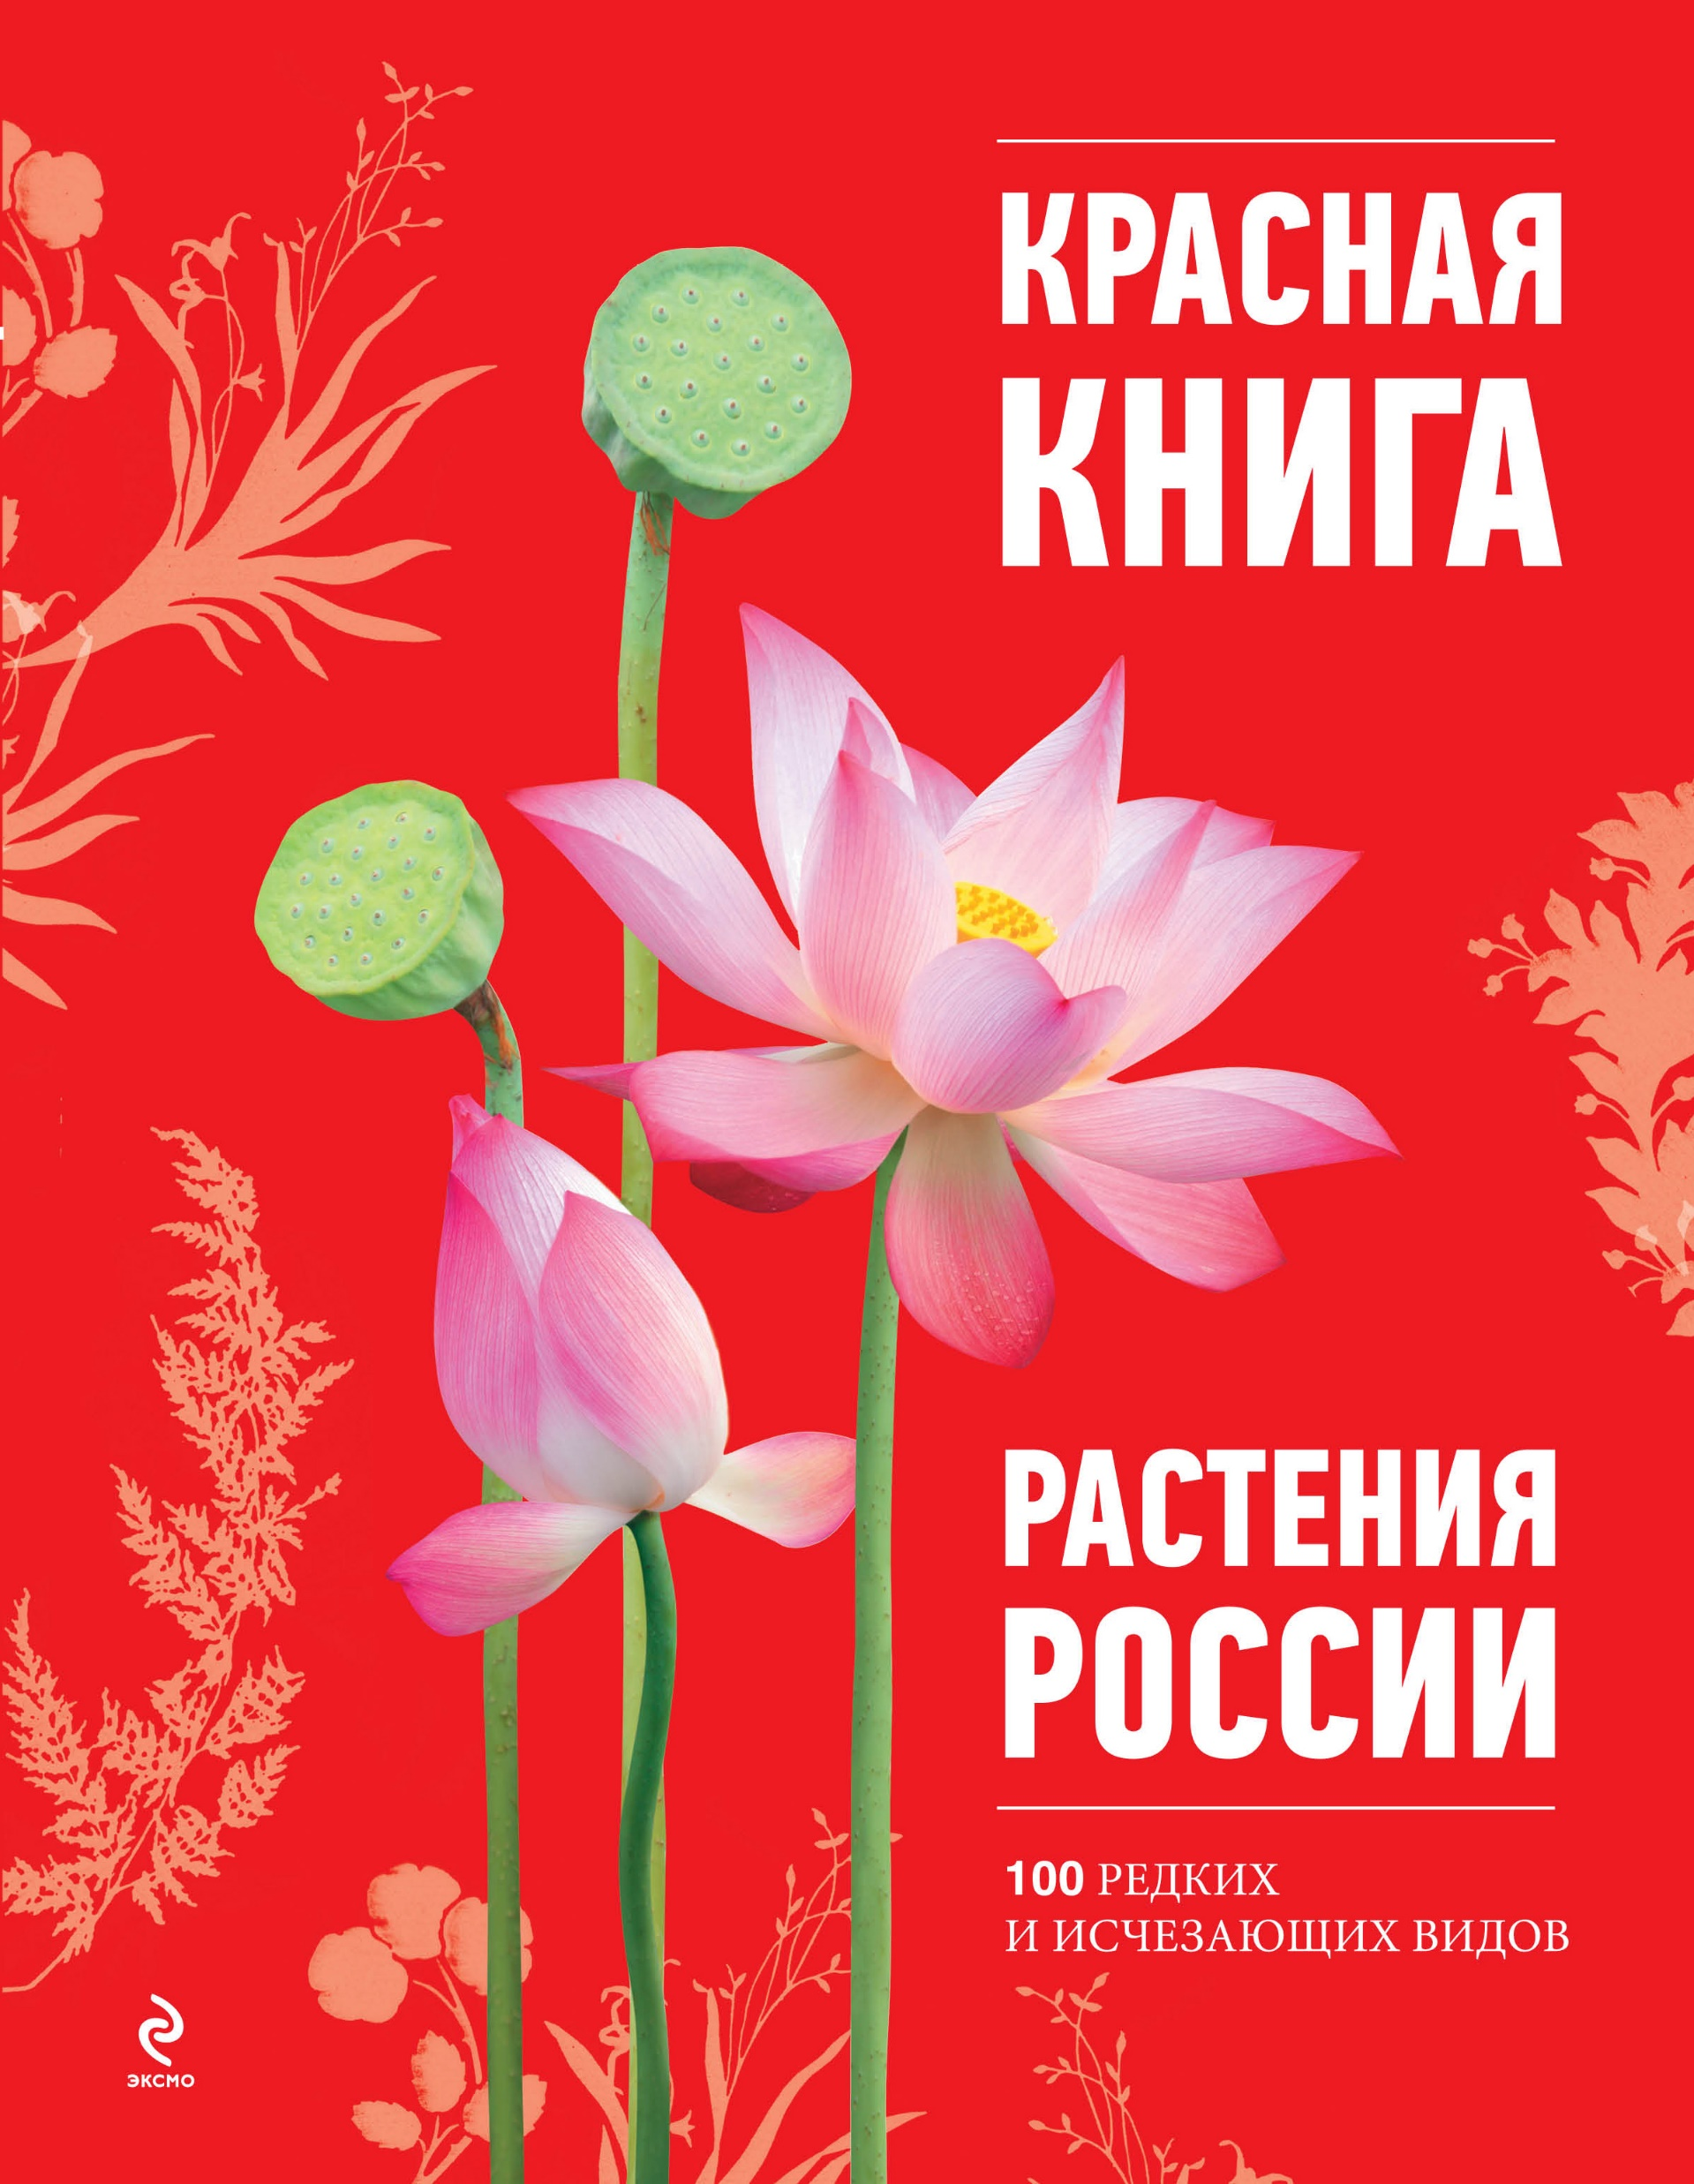
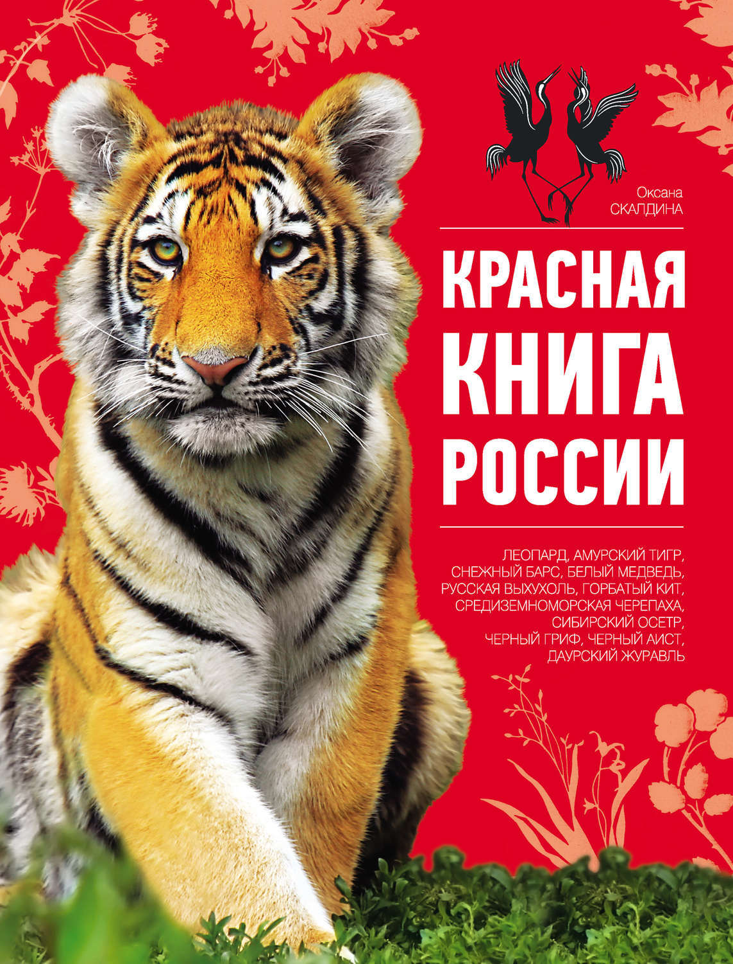
Красная книга Кемеровской области
Красная книга Кемеровской области была создана в 2000
году. Она состоит из двух частей:
1.Основная часть(животные, которым грозит исчезновение
из фауны Кузбасса)
2.Приложение(занесены кандидаты в красную книгу).

Slide 3
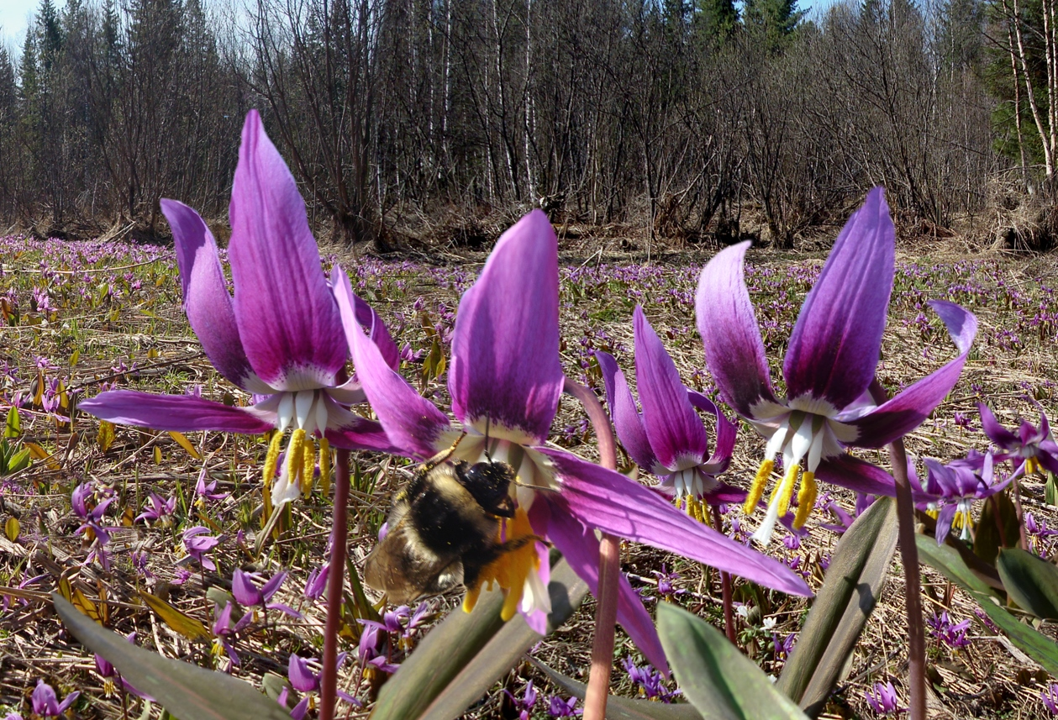
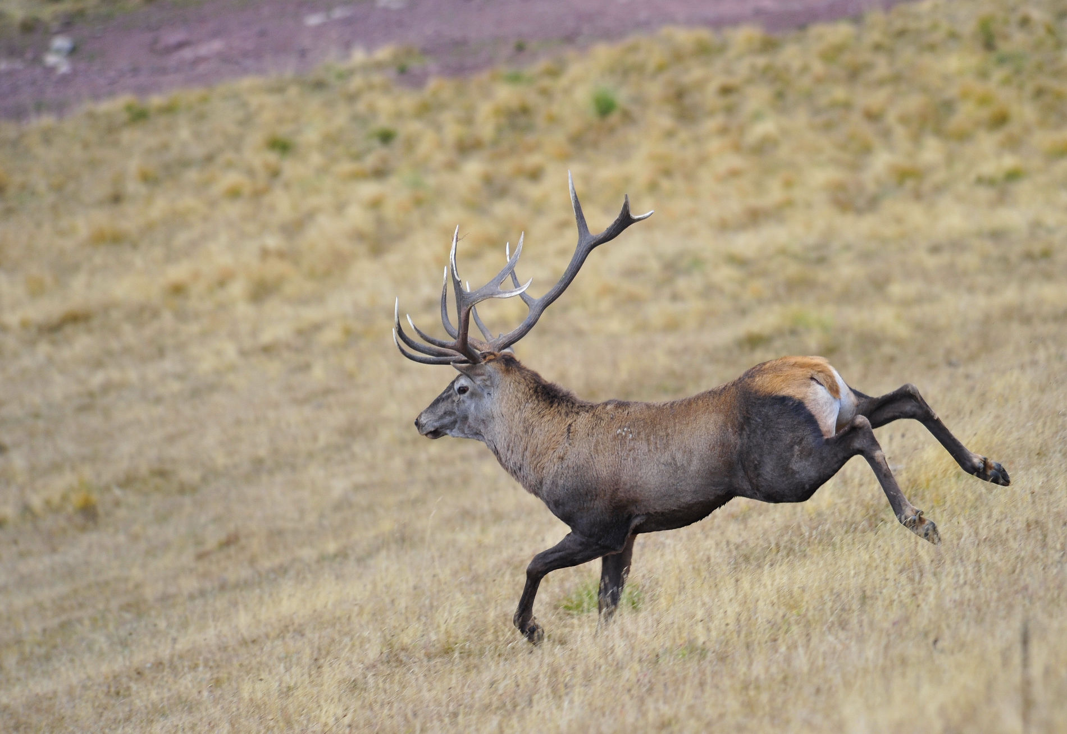
Красная книга – список и описания редких и находящихся под угрозой исчезновения животных, растений, грибов и лишайников.
Красный цвет сигнал запрета, понятный людьми всего мира.
В Красную книгу Кемеровской области внесены 152 вида растений и 124 вида животных. А ещё 7 растений и 30 животных являются кандидатами для занесения их в Красную книгу.

Slide 4
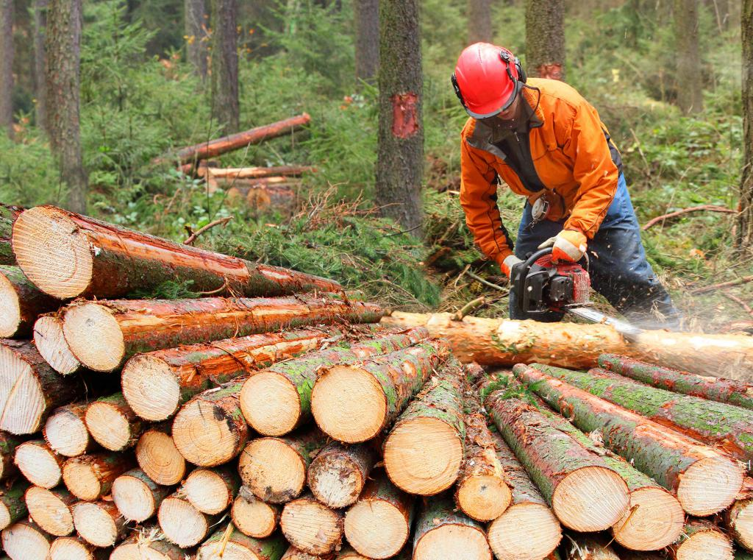
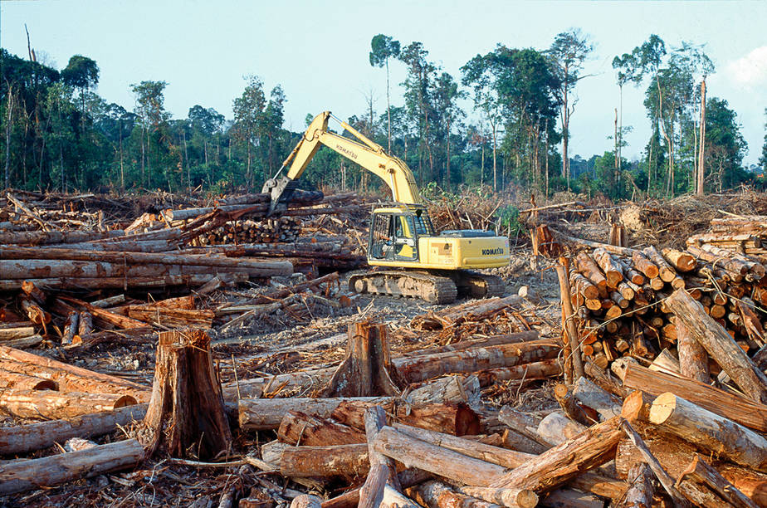
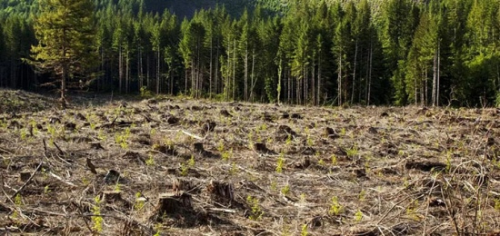
Вырубка лесов приводит к уничтожению местообитаний животных

Slide 5
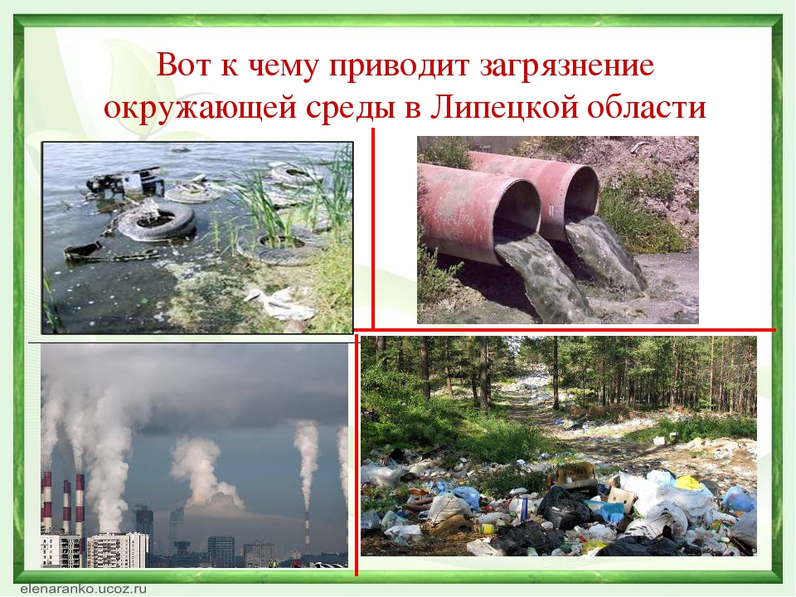
Причины исчезновения видов животных:
Загрязнение окружающей среды

Slide 6
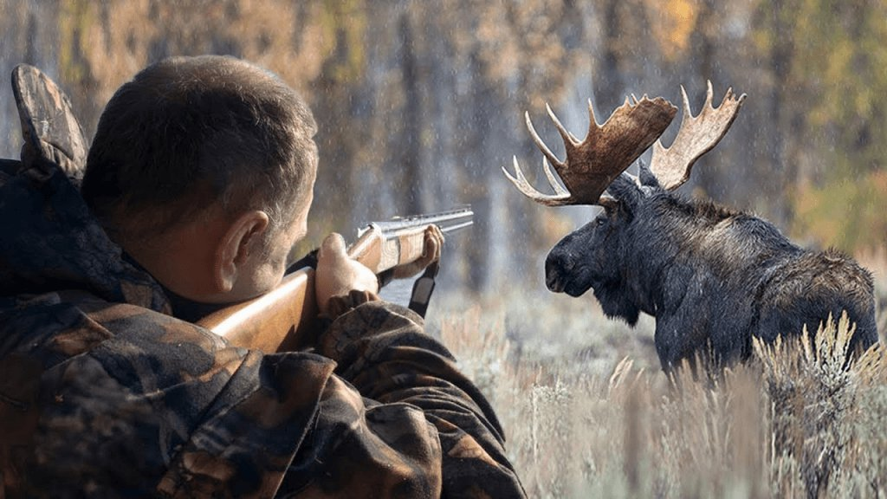
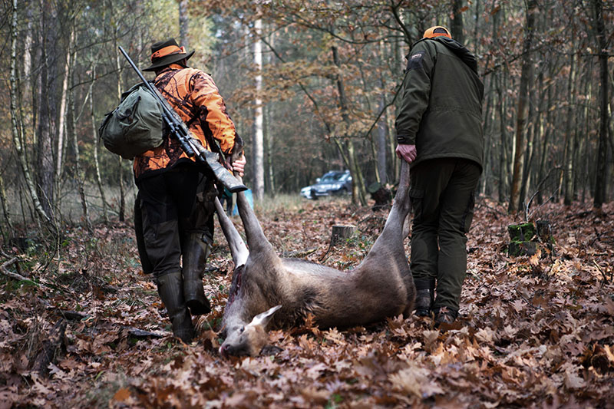
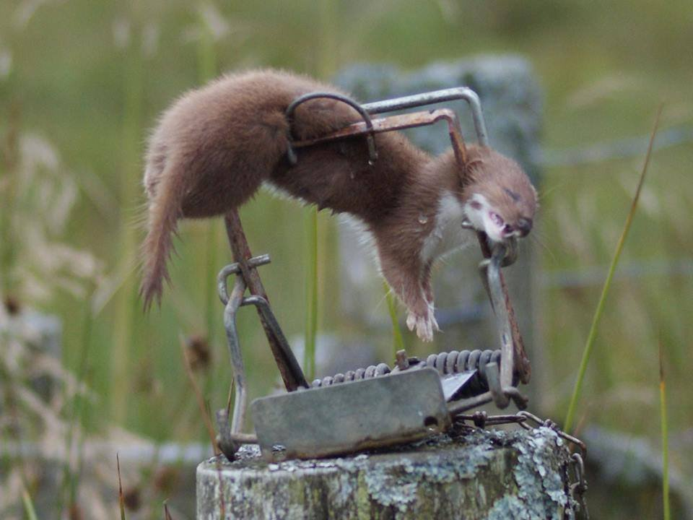
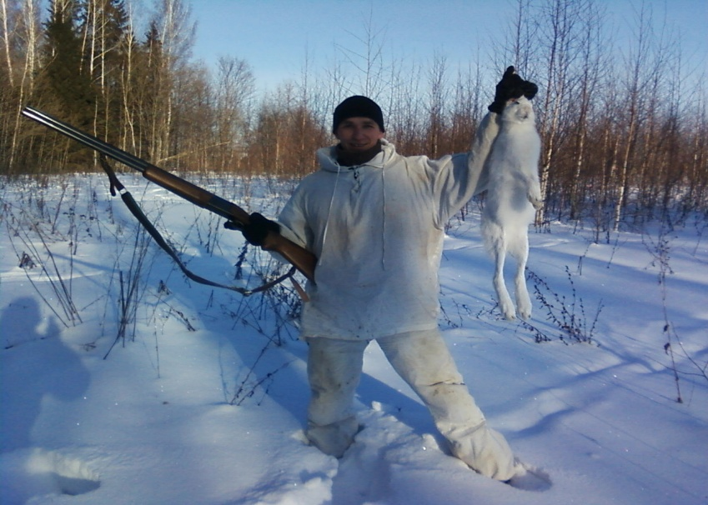
Браконьерство и охота

Slide 7
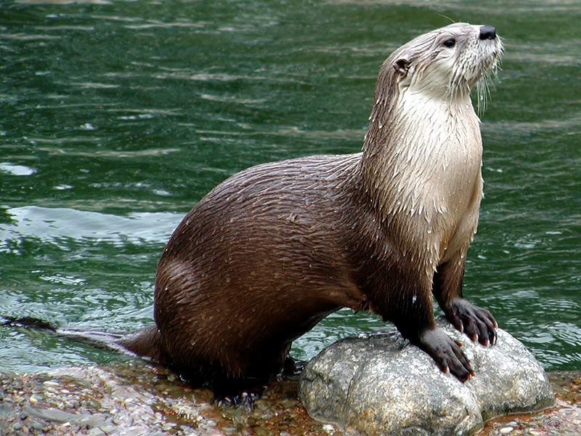
Выдры
Длина тела 70—90 см, хвоста — 40—50 см, вес 6—10 кг. Голова относительно небольшая, плавно переходит в длинную толстую шею. Ушные раковины малы, едва выступают из меха. Уши и ноздри снабжены особыми клапанами, закрывающими их при погружении в воду. Хвост сильный, толстый у основания, суживающийся к концу, покрыт короткими волосами. Лапы укороченные, пятипалые, пальцы по всей длине соединены широкой плавательной перепонкой. Подошвы голые. Мех прилегающий, короткий.

Slide 8
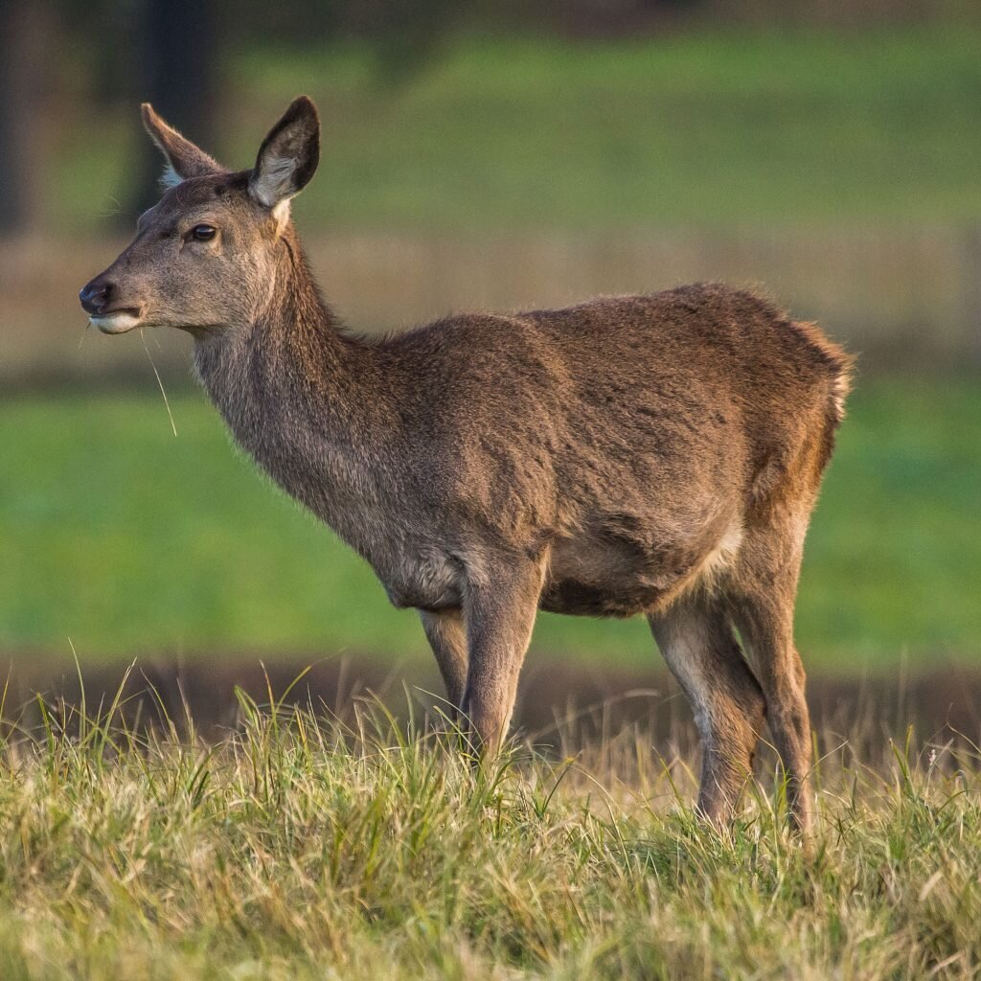
Кабарга
Длина тела до 1 м, хвоста — 4—6 см, высота в холке до 70 см; масса — 11—18 кг. Задние ноги непропорционально длинные, поэтому у стоящей кабарги крестец на 5—10 см выше холки. Хвост короткий.
Рога отсутствуют. У самцов — длинные изогнутые клыки, выступающие из—под верхней губы на 7—9 см; выполняют роль турнирного оружия. У них также имеется брюшная железа, вырабатывающая мускус.
Шерсть у кабарги густая и длинная, но ломкая. Окраска бурая или коричневая. У молодых животных на боках и по спине разбросаны нечёткие светло—серые пятна.

Slide 9
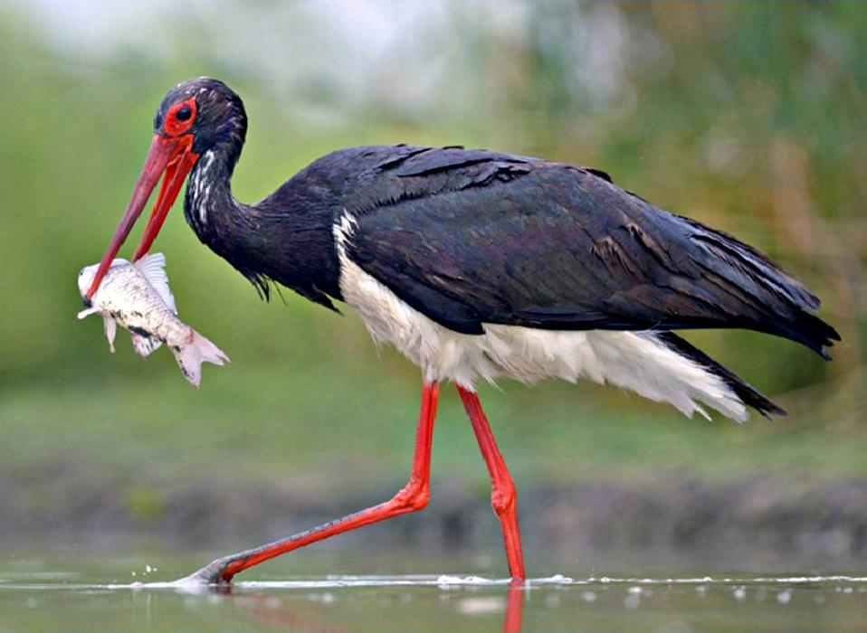
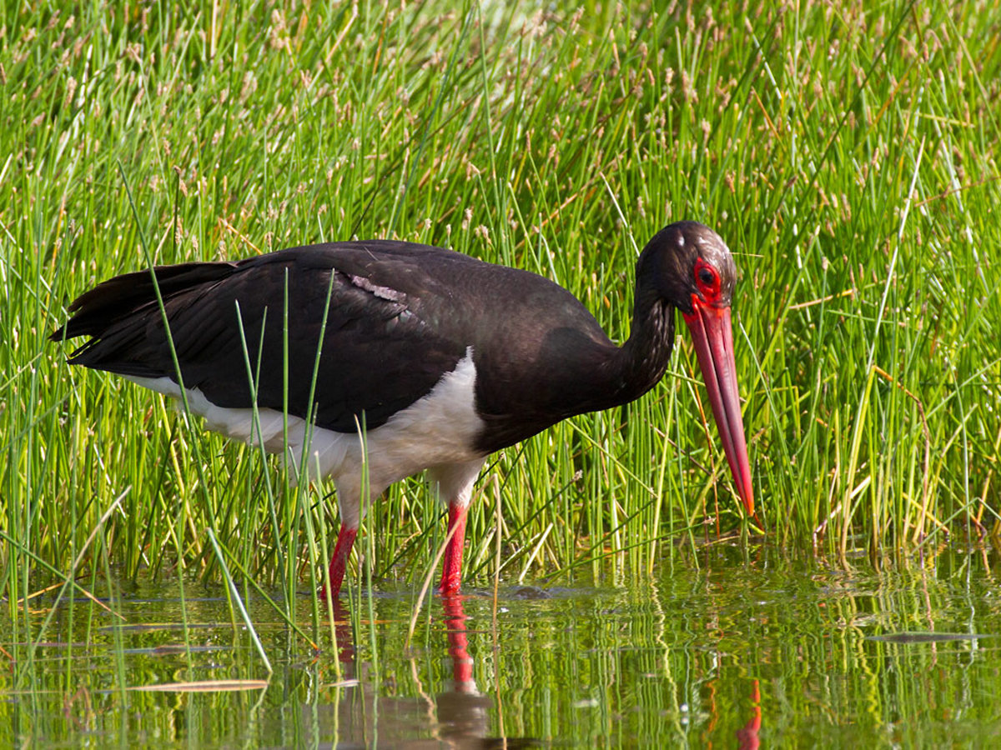
Черный аист
Крупная птица (размах крыльев более полутора метров). Окраска контрастная: верх черный с зеленоватым отливом, брюхо белое. Клюв, ноги и кольцо вокруг глаз красные. У молодых птиц клюв черный, ноги зеленоватые.

Slide 10
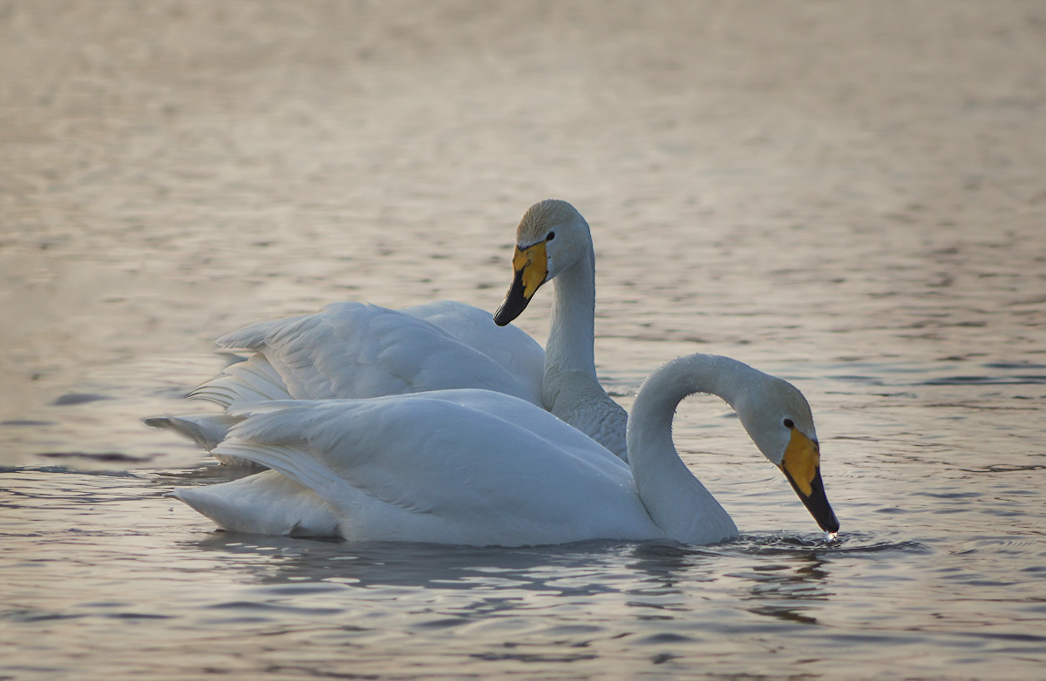
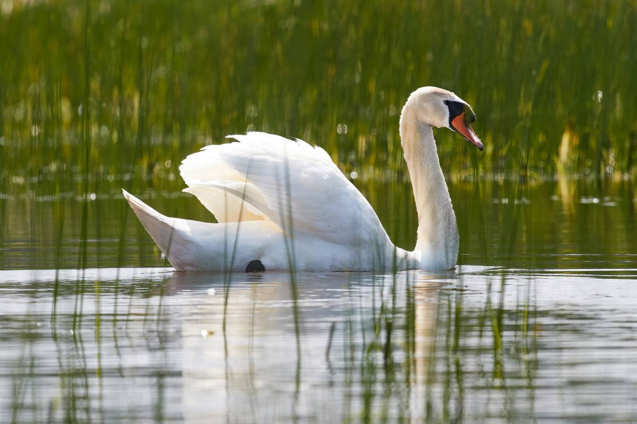
Лебедь кликун
Снежно-белое оперение очень пышное, густое, с большим количеством нежного пуха. Тело вытянутое, шея равна по длине телу. Уздечка и основание клюва желтые или желто-оранжевые, конец клюва черный. Ноги короткие, черные. Хвост округлый.

Slide 11
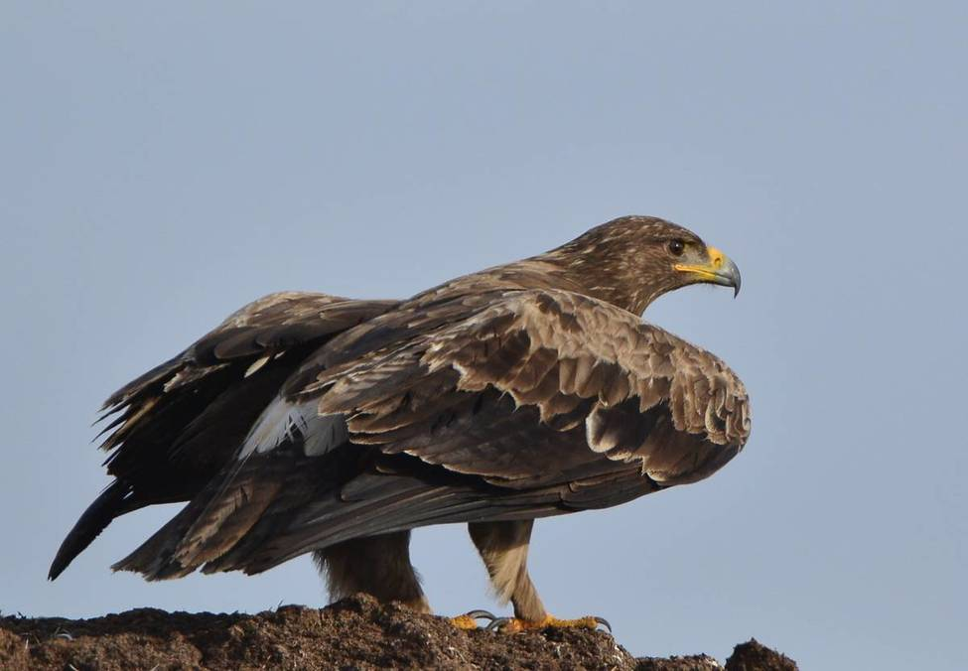
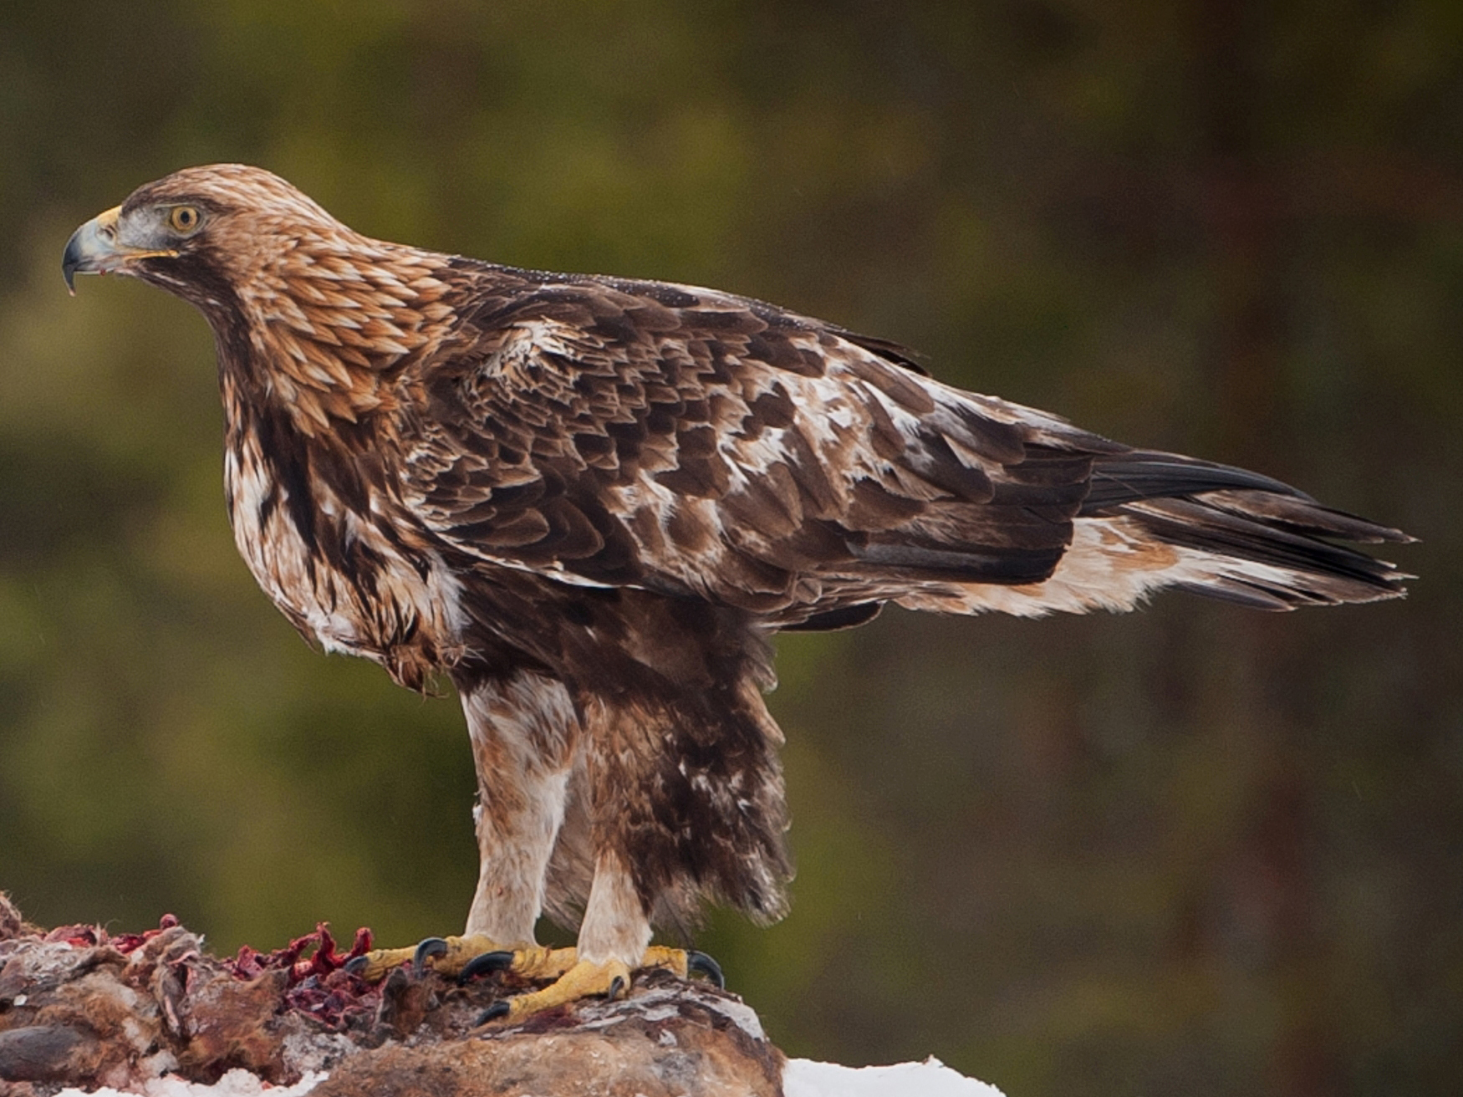
Беркут
Крупный орел, длина тела которого достигает 1 м, размах крыльев около 2 м. Окраска бурая, почти однотонная, у молодых птиц со светлыми пестринами. Верх головы и задняя часть шеи у взрослых птиц окрашена в более светлый рыжевато-золотистый цвет, чего нет у молодых. У молодых птиц — белое основание хвоста и светлая продольная полоса по средней части крыла; с возрастом светлая окраска и того, и другого почти исчезает, но чаще всего не полностью.

Slide 12
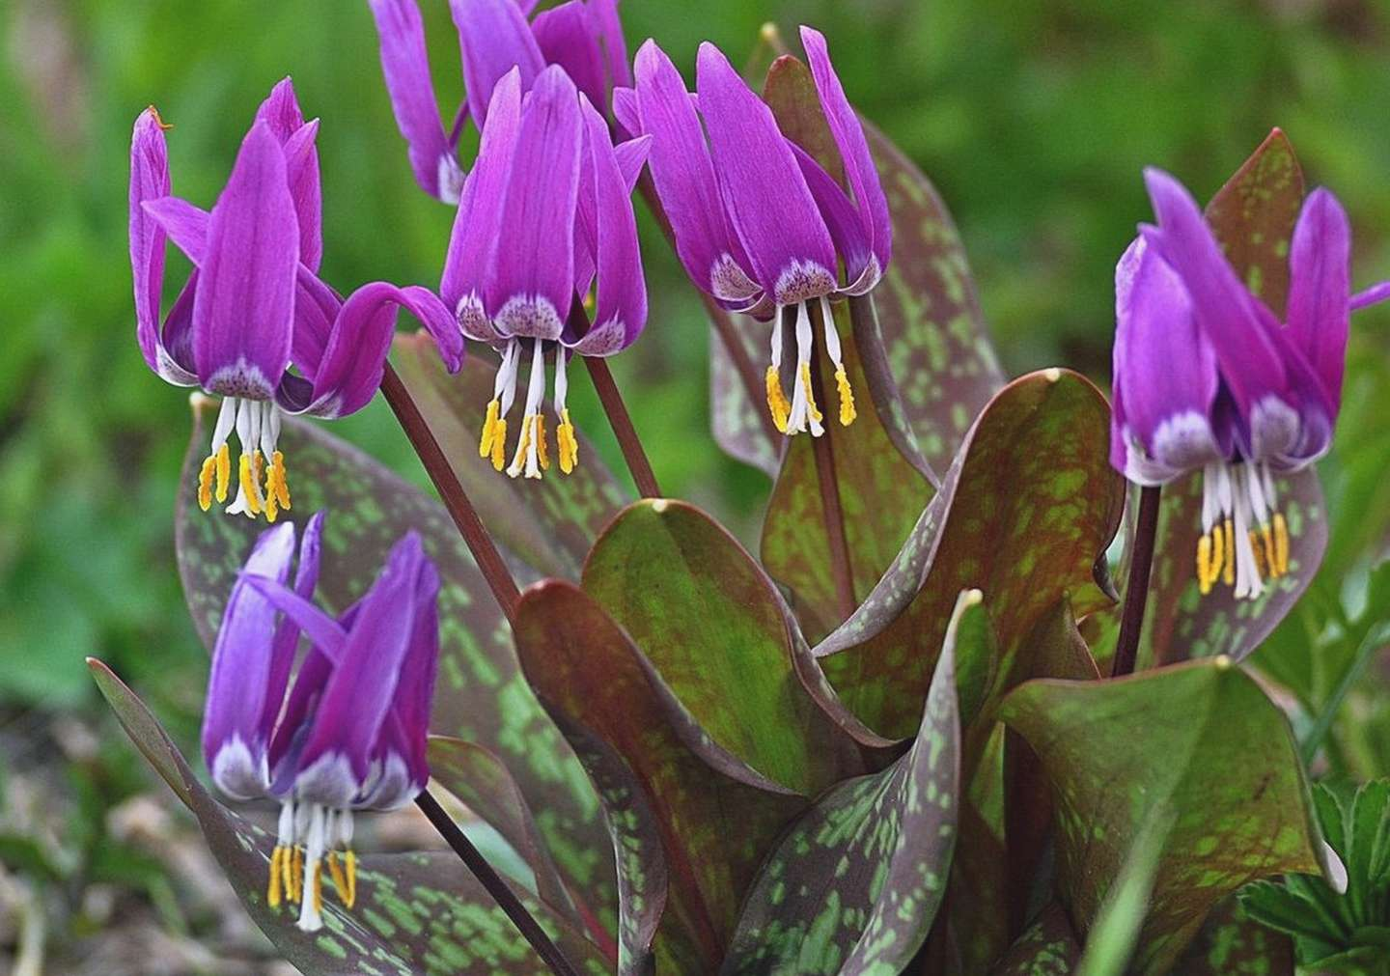
Кандык сибирский
Многолетнее травянистое луковичное растение. Луковица коническая, одета беловато-желтой оболочкой, находится в почве на глубине до 15 см. Стебель прямостоячий, 12–30 см высотой, снабженный около середины или немножко ниже двумя супротивными листьями. Цветок один, поникающий, фиолетово-розовый или лиловый.

Slide 13
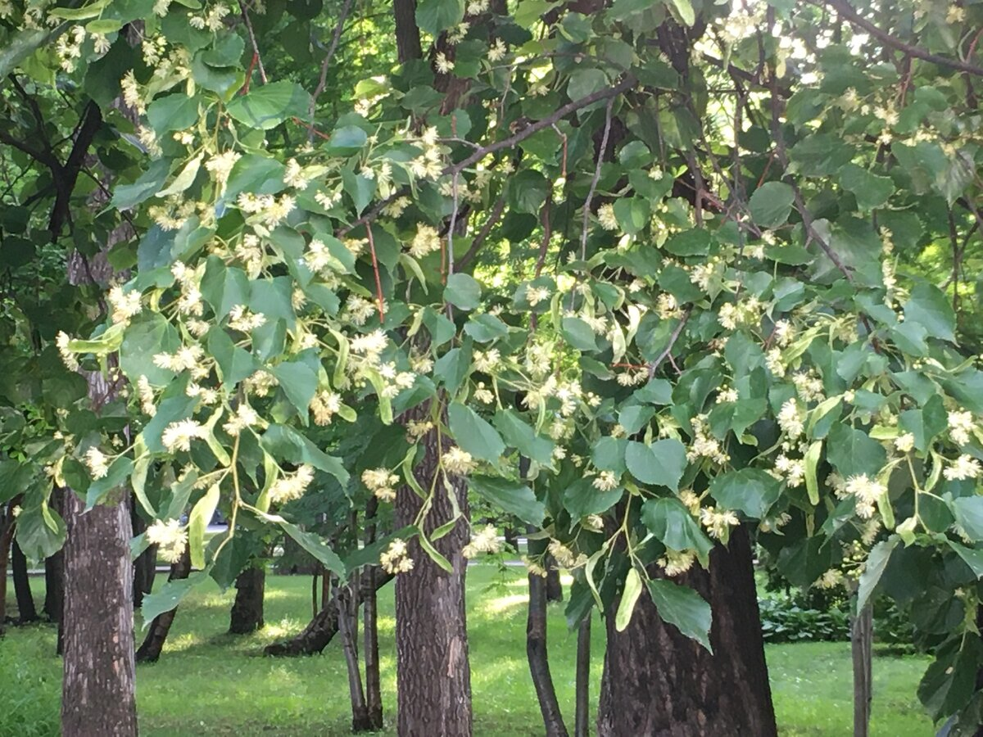
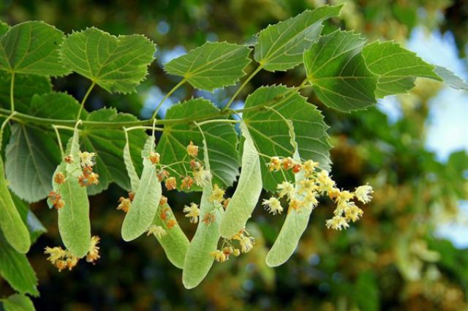
Липа сибирская
Дерево или высокий кустарник до 27 м высотой. Ствол до 1 м в диаметром. Пластинки листьев на цветущих побегах округло-овальные, с косым плоским (редко слегка выемчатым) или клиновидным основанием. Цветки правильные с 5-членной чашечкой и зеленовато-белым венчиком. Цветет в первой или второй декаде июля. Плодоношение в конце июля, в августе.

Slide 14
Правила поведения в природе:
1. Не шумите на природе. Не берите с собой магнитофоны, барабаны! При сборе трав, плодов и грибов бережно относитесь к тому, на чём они росли.
2. Не ловите бабочек, стрекоз, кузнечиков, лягушек, жуков.
3. Не ломайте ветки деревьев и кустарников.
4. Убирайте за собой мусор.
5. Берегите прекрасный мир растений.
6. Не ловите детёнышей диких животных и не уносите их домой.

Slide 15
Природа - матушка, человек – сын природы. Мать надо любить, беречь и подчиняться её законам.
Каждый живой организм имеет право на существование.

